Slide 1
CSS简介
——随婷婷

Slide 2
CSS 内边距
h1 {padding: 10px;}
h2 {padding: 10px 10px;}
h3 {padding: 10px 10px 10px;}
h4 {padding: 10px 10px 10px 10px;}
h1 {padding: 10px 0.25em 2ex 20%;}
可按照上、右、下、左的顺序分别设置各边的内边距，各边均可以使用不同的单位或百分比值

Slide 3
单边内边距属性
使用下面四个单独的属性，分别设置上、右、下、左内边距：
padding-top
padding-right
padding-bottom
padding-left
例如：
h1 {
padding-top: 10px;
padding-right: 0.25em;
padding-bottom: 2ex;
padding-left: 20%;
}

Slide 4
CSS margin 属性
围绕在元素边框的空白区域是外边距。设置外边距会在元素外创建额外的“空白”。
设置外边距的最简单的方法就是使用 margin 属性，这个属性接受任何长度单位、百分数值甚至负值。

Slide 5
CSS margin 属性特性
margin始终是透明的；
margin值左右相加，上下塌陷；
margin可为负值；
margin值左右为auto时，盒子居中对齐；
margin语法结构与padding相同

Slide 6
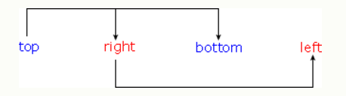
h1 {margin: 0.25em 1em 0.5em;}
/* 等价于 0.25em 1em 0.5em 1em */
h2 {margin: 0.5em 1em;}
/* 等价于 0.5em 1em 0.5em 1em */
p {margin: 1px;}
/* 等价于 1px 1px 1px 1px */

Slide 7
CSS 外边距合并
外边距合并指的是，当两个垂直外边距相遇时，它们将形成一个外边距。
合并后的外边距的高度等于两个发生合并的外边距的高度中的较大者。

Slide 8
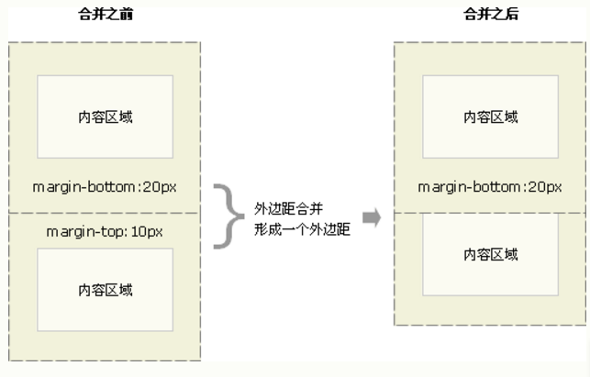
当一个元素出现在另一个元素上面时，第一个元素的下外边距与第二个元素的上外边距会发生合并。

Slide 9
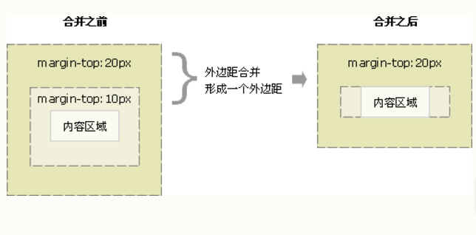
当一个元素包含在另一个元素中时（假设没有内边距或边框把外边距分隔开），它们的上和/或下外边距也会发生合并。

Slide 10
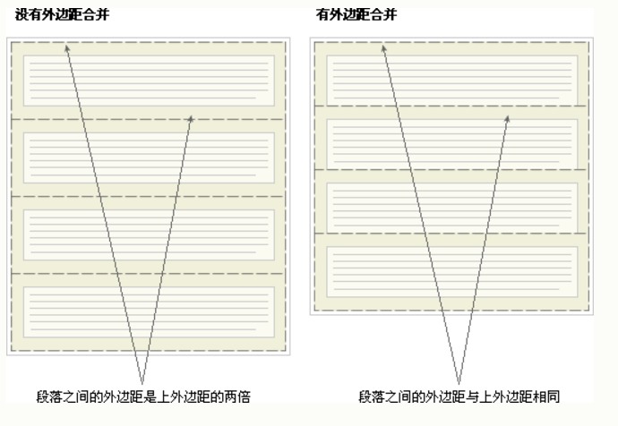
只有普通文档流中块框的垂直外边距才会发生外边距合并。行内框、浮动框或绝对定位之间的外边距不会合并。

Slide 11
CSS3 边框
通过 CSS3，能够创建圆角边框，向矩形添加阴影，使用图片来绘制边框 - 并且不需使用设计软件，比如 PhotoShop。
边框属性：
border-radius
box-shadow
border-image

Slide 12

CSS3 圆角边框
在 CSS2 中添加圆角矩形需要技巧。我们必须为每个圆角使用不同的图片。
在 CSS3 中，创建圆角是非常容易的。
在 CSS3 中，border-radius 属性用于创建圆角：

Slide 13
<!DOCTYPE html>
<html>
<head>
<style>
div
{
text-align:center;
border:2px solid #a1a1a1;
border-radius:10px;
-moz-border-radius:10px; /* 老的 Firefox */
}
</style>
</head>
<body>
<div>border-radius 属性允可向元素添加圆角。</div>
</body>
</html>

Slide 14
CSS3 边框阴影
在 CSS3 中，box-shadow 用于向方框添加阴影：
<!DOCTYPE html>
<html>
<head>
<style>
div
{ width:300px;height:100px;
background-color:#ff9900;
box-shadow: 10px 10px 5px #888888;
}
</style>
</head>
<body>
<div></div>
</body>
</html>

Slide 15
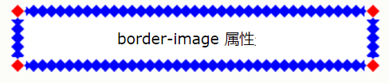
CSS3 边框图片
通过 CSS3 的 border-image 属性，您可以使用图片来创建边框：
<head>
<style>
div
{ border:15px solid transparent;
width:300px;
padding:10px 20px;
}
#round
{ -webkit-border-image:url(/i/border.png) 30 30 round;}
</style>
</head>
<body>
<div id="round">在这里，图片铺满整个边框。</div>
</body>

Slide 16
CSS3 background-size 属性
background-size 属性规定背景图片的尺寸。
在 CSS3 之前，背景图片的尺寸是由图片的实际尺寸决定的。在 CSS3 中，可以规定背景图片的尺寸，这就允许我们在不同的环境中重复使用背景图片。
您能够以像素或百分比规定尺寸。如果以百分比规定尺寸，那么尺寸相对于父元素的宽度和高度。

Slide 17
调整背景图片的大小
<head>
<style>
body
{ background:url(/i/bg_flower.gif);
background-size:63px 100px;
background-repeat:no-repeat;
padding-top:80px;
}
</style>
</head>
<body>
<p>上面是缩小的背景图片。</p>
<p>原始图片：<img src="/i/bg_flower.gif" alt="Flowers"></p>
</body>

Slide 18
对背景图片进行拉伸
<head>
<style>
div
{
background:url(/i/bg_flower.gif);
background-size:35% 100%;
background-repeat:no-repeat;
}
</style>
</head>
<body>
<div><p>这是一个段落。</p></div>
</body>
</html>

Slide 19
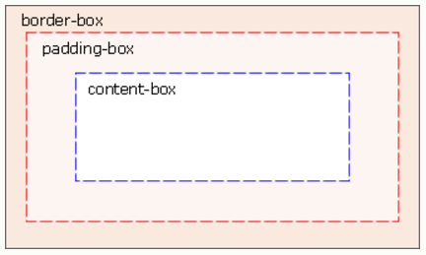
CSS3 background-origin 属性
background-origin 属性规定背景图片的定位区域。
背景图片可以放置于 content-box、padding-box 或 border-box 区域。

Slide 20
<!DOCTYPE html>
<html>
<head>
<style>
body
{
background-image:url(img1.gif),url(img2.gif);
}
</style>
</head>
<body>
</body>
</html>

Slide 21
CSS3 文本阴影
在 CSS3 中，text-shadow 可向文本应用阴影。
能够规定水平阴影、垂直阴影、模糊距离，以及阴影的颜色：
<head>
<style>
h1
{
text-shadow: 5px 5px 5px #FF0000;
}
</style>
</head>
<body>
<h1>文本阴影效果！</h1>
</body>

Slide 22
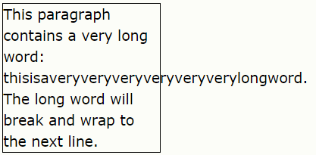
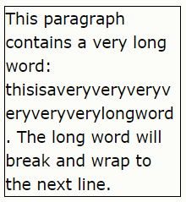
CSS3 自动换行
单词太长的话就可能无法超出某个区域：
在 CSS3 中，word-wrap 属性允许您允许文本强制文本进行换行 - 即使这意味着会对单词进行拆分：

Slide 23
<head>
<style>
p.test
{
width:11em;
border:1px solid #000000;
word-wrap:break-word;
}
</style>
</head>
<body>
<p class="test">This paragraph contains a very long word: thisisaveryveryveryveryveryverylongword. The long word will break and wrap to the next line.</p>
</body>
</html>

Slide 24
CSS3 转换
通过 CSS3 转换，我们能够对元素进行移动、缩放、转动、拉长或拉伸。

Slide 25
CSS3 动画：transform属性
translate()
rotate()
scale()
skew()
matrix()

Slide 26
translate() 方法
通过 translate() 方法，元素从其当前位置移动，根据给定的 left（x 坐标） 和 top（y 坐标） 位置参数。
例如：值 translate(50px,100px) 把元素从左侧移动 50 像素，从顶端移动 100 像素。

Slide 27
<head>
<style>
div
{
width:100px;height:75px;background-color:yellow;
border:1px solid black;
}
div#div2
{
transform:translate(50px,100px);
}
</style>
</head>
<body>
<div>你好。这是一个 div 元素。</div>
<div id="div2">你好。这是一个 div 元素。</div>
</body>

Slide 28
rotate() 方法
通过 rotate() 方法，元素顺时针旋转给定的角度。允许负值，元素将逆时针旋转。
值 rotate(30deg) 把元素顺时针旋转 30 度。

Slide 29
<head>
<style>
div
{ width:100px;height:75px;background-color:yellow;
border:1px solid black;
}
div#div2
{transform:rotate(30deg);
}
</style>
</head>
<body>
<div>你好。这是一个 div 元素。</div>
<div id="div2">你好。这是一个 div 元素。</div>
</body>

Slide 30
scale() 方法
通过 scale() 方法，元素的尺寸会增加或减少，根据给定的宽度（X 轴）和高度（Y 轴）参数：
实例:
值 scale(2,4) 把宽度转换为原始尺寸的 2 倍，把高度转换为原始高度的 4 倍。

Slide 31
<head>
<style>
div
{width:100px;height:75px;background-color:yellow;
border:1px solid black;
}
div#div2
{margin:100px;transform:scale(2,4);
}
</style>
</head>
<body>
<div>你好。这是一个 div 元素。</div>
<div id="div2">你好。这是一个 div 元素。</div>
</body>

Slide 32
skew() 方法
通过 skew() 方法，元素翻转给定的角度，根据给定的水平线（X 轴）和垂直线（Y 轴）参数.
实例:
值 skew(30deg,20deg) 围绕 X 轴把元素翻转 30 度，围绕 Y 轴翻转 20 度。

Slide 33
<head>
<style>
div
{width:100px;height:75px;background-color:yellow;
border:1px solid black;
}
div#div2
{transform:skew(30deg,20deg);
}
</style>
</head>
<body>
<div>你好。这是一个 div 元素。</div>
<div id="div2">你好。这是一个 div 元素。</div>
</body>

Slide 34
matrix() 方法
matrix() 方法把所有 2D 转换方法组合在一起。
matrix() 方法需要六个参数，包含数学函数，允许您：旋转、缩放、移动以及倾斜元素。
实例

Slide 35
<head>
<style>
div
{width:100px;height:75px;background-color:yellow;
border:1px solid black;
}
div#div2
{transform:matrix(0.866,0.5,-0.5,0.866,0,0);
}
</style>
</head>
<body>
<div>你好。这是一个 div 元素。</div>
<div id="div2">你好。这是一个 div 元素。</div>
</body>

Slide 36
CSS3 transition 属性
值 | 描述
transition-property | 规定设置过渡效果的 CSS 属性的名称。
transition-duration | 规定完成过渡效果需要多少秒或毫秒。
transition-timing-function | 规定速度效果的速度曲线。
transition-delay | 定义过渡效果何时开始。

Slide 37
实例
把鼠标指针放到 div 元素上，其宽度会从 100px 逐渐变为 300px：

Slide 38
<head>
<style>
div
{width:100px;
height:100px;
background:blue;
transition:width 2s;}
div:hover
{width:300px;}
</style>
</head>
<body>
<div></div>
</body>

Slide 39
多项改变
如需向多个样式添加过渡效果，请添加多个属性，由逗号隔开：
实例
向宽度、高度和转换添加过渡效果：

Slide 40
<head>
<style>
div
{width:100px;
height:100px;
background:yellow;
transition:width 2s, height 2s;
}
div:hover
{width:200px;
height:200px;
transform:rotate(180deg);
}
</style>
</head>
<body><div>请把鼠标指针放到黄色的 div 元素上，来查看过渡效果。</div>
</body>

Slide 41
什么是 CSS3 中的动画？
动画是使元素从一种样式逐渐变化为另一种样式的效果。
可改变任意多的样式任意多的次数。
用百分比来规定变化发生的时间，或用关键词 "from" 和 "to"，等同于 0% 和 100%。
0% 是动画的开始，100% 是动画的完成。
为得到最佳的浏览器支持，应始终定义 0% 和 100% 选择器。

Slide 42
CSS3 中创建动画
@keyframes 规则用于创建动画。
在 @keyframes 中规定某项 CSS 样式，就能创建由当前样式逐渐改为新样式的动画效果。

Slide 43
CSS3 animation 属性
值 | 描述
animation-name | 规定需要绑定到选择器的 keyframe 名称。。
animation-duration | 规定完成动画所花费的时间，以秒或毫秒计。
animation-timing-function | 规定动画的速度曲线。
animation-delay | 规定在动画开始之前的延迟。
animation-iteration-count | 规定动画应该播放的次数。
animation-direction | 规定是否应该轮流反向播放动画。

Slide 44
<head>
<style>
div
{width:100px;height:100px;background:red;
position:relative;animation:mymove 5s infinite;
}
@keyframes mymove
{from {left:0px;}
to {left:200px;}
}
</style>
</head>
<body>
<div></div>
</body>

Slide 45
实例
当动画为 25% 及 50% 时改变背景色，然后当动画 100% 完成时再次改变。

Slide 46
<head>
<style>
div
{width:100px;height:100px;background:red;
animation:myfirst 5s;
}
@keyframes myfirst
{0% {background:red;}
25% {background:yellow;}
50% {background:blue;}
100% {background:green;}
}
</style>
</head>
<body>
<div></div>
</body>

